Slide 1
实验四 译码器及其应用

Slide 2

一、实验目的
1．掌握中规模集成译码器的逻辑功能的测试方法及扩展使用。
2．掌握数码管及译码驱动器的使用。

Slide 3
二、实验设备及材料
1. 装有Multisim 14的计算机。
2. 函数信号发生器。
3. 逻辑分析仪。
4．74LS138、CC4511、共阴极七段数码管LC5011、电阻510。

Slide 4
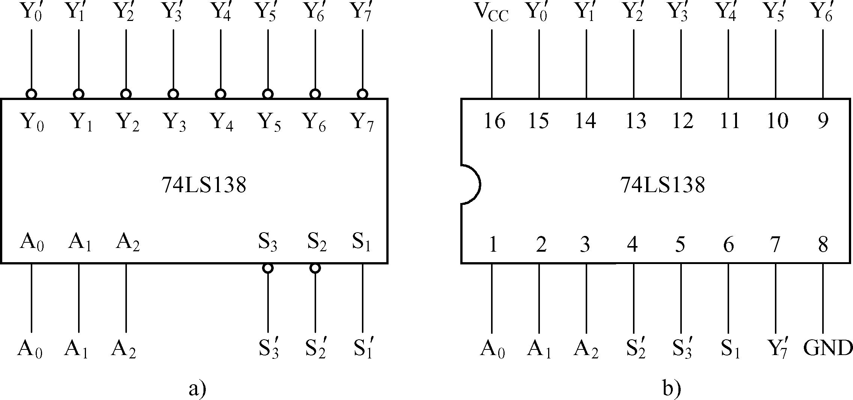
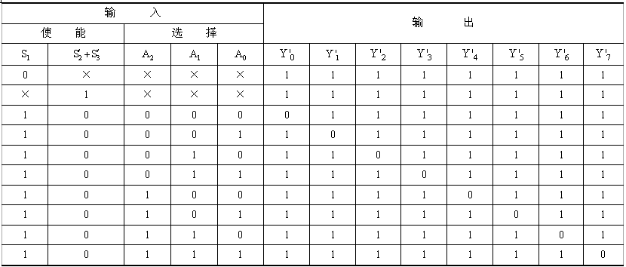
三、实验原理
图1 3－8线译码器74LS138逻辑符号及引脚图

Slide 5
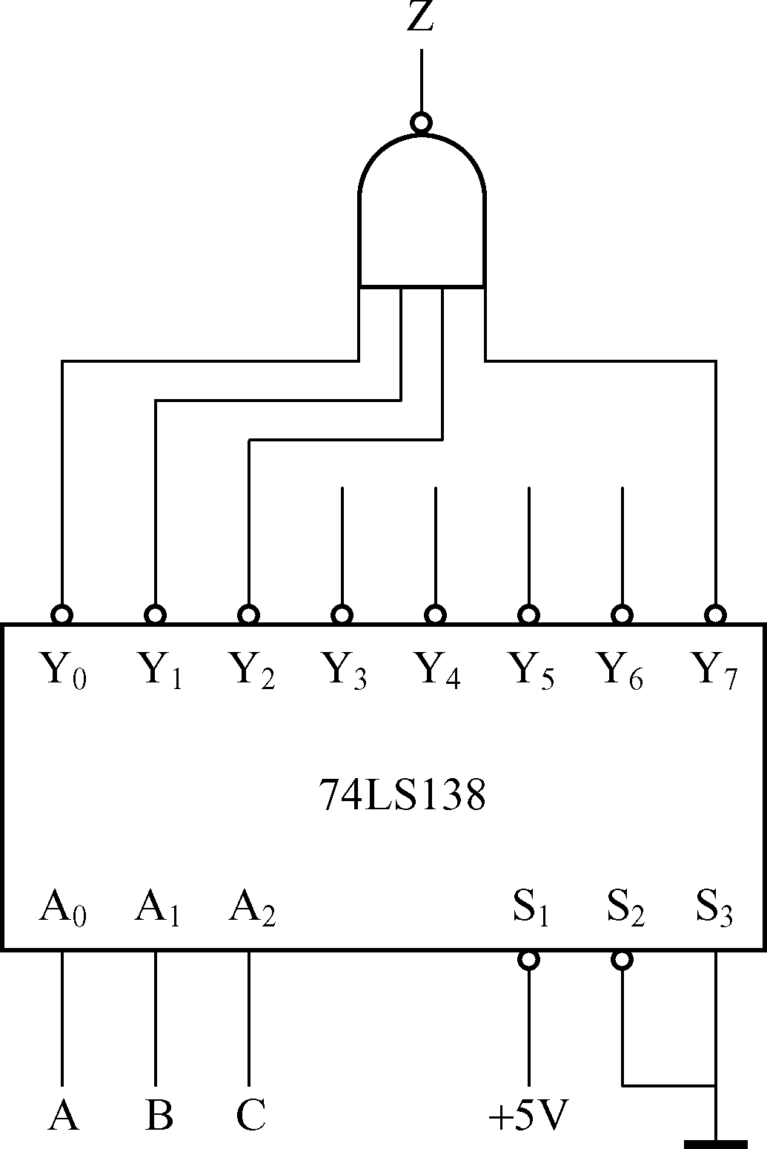
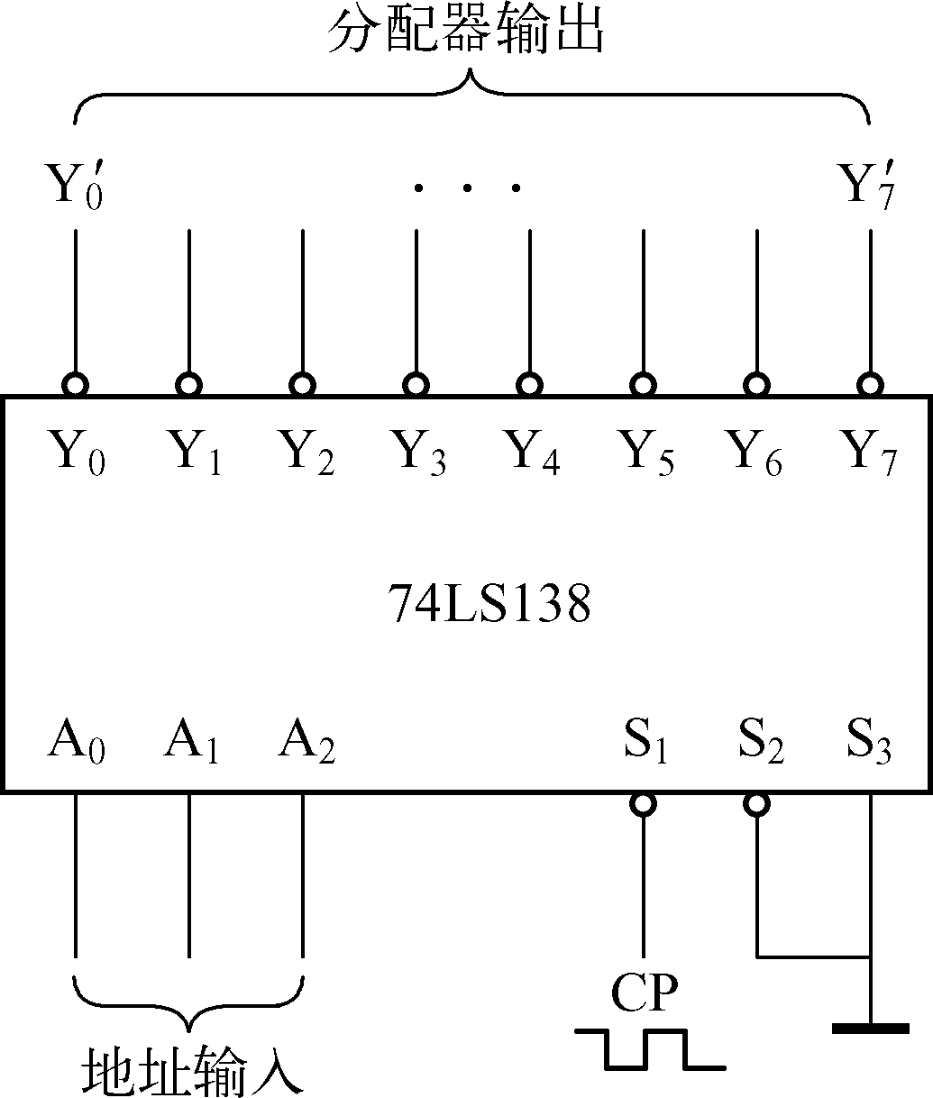
三、实验原理
图2 脉冲分配器
图3 实现逻辑函数

Slide 6
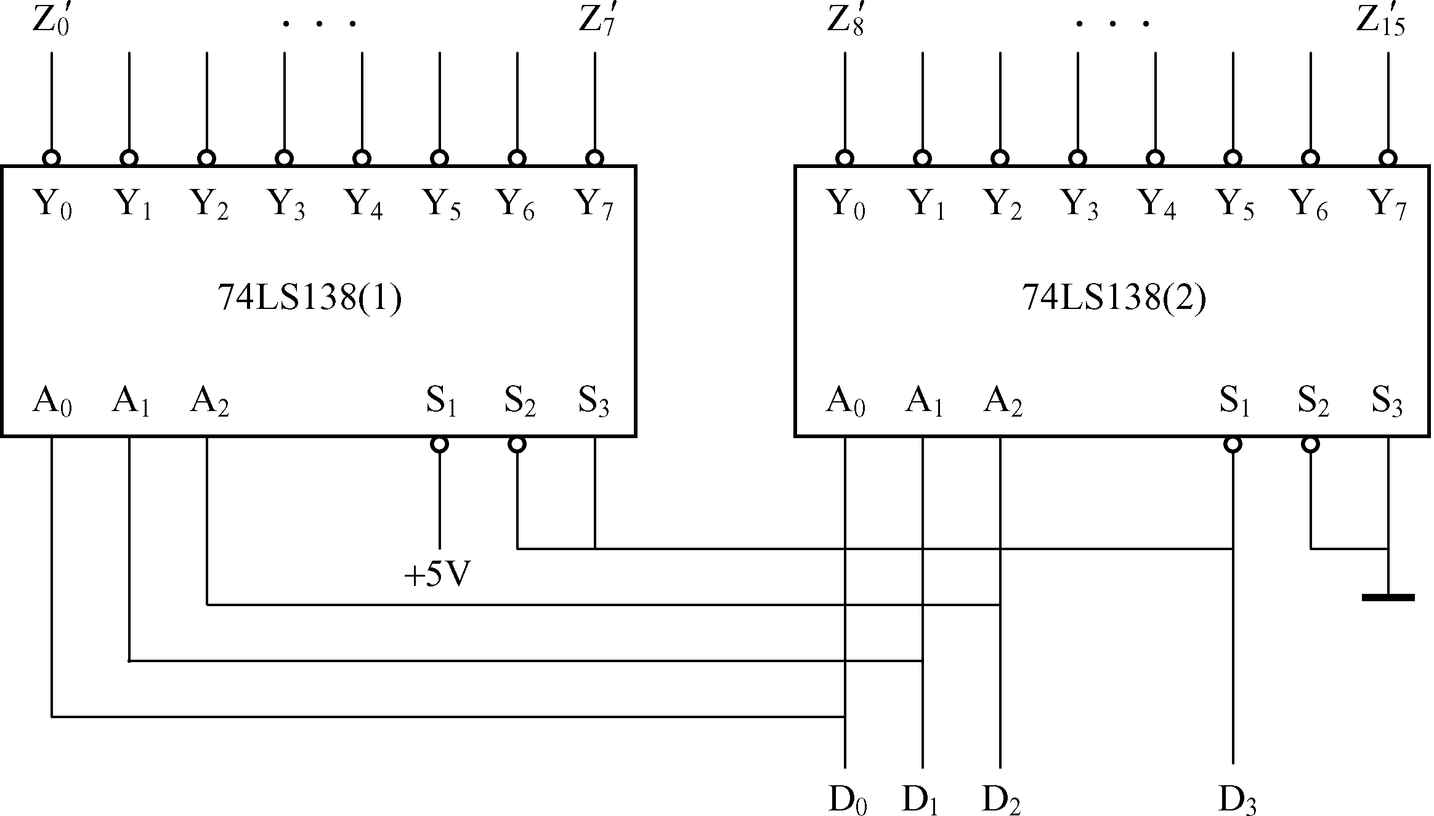
三、实验原理
图4 用两片74LS138组合成4/16译码器

Slide 7
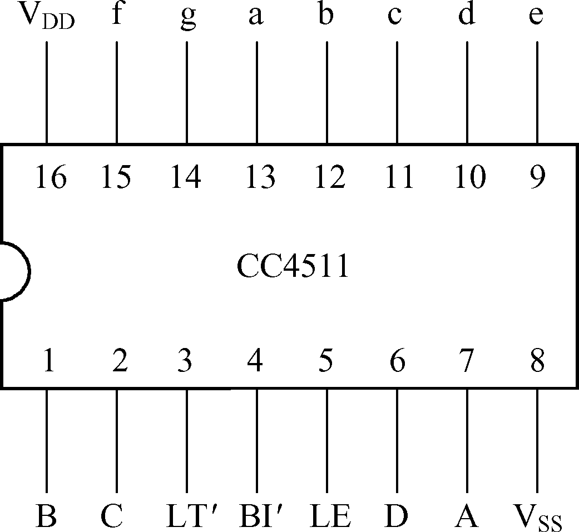
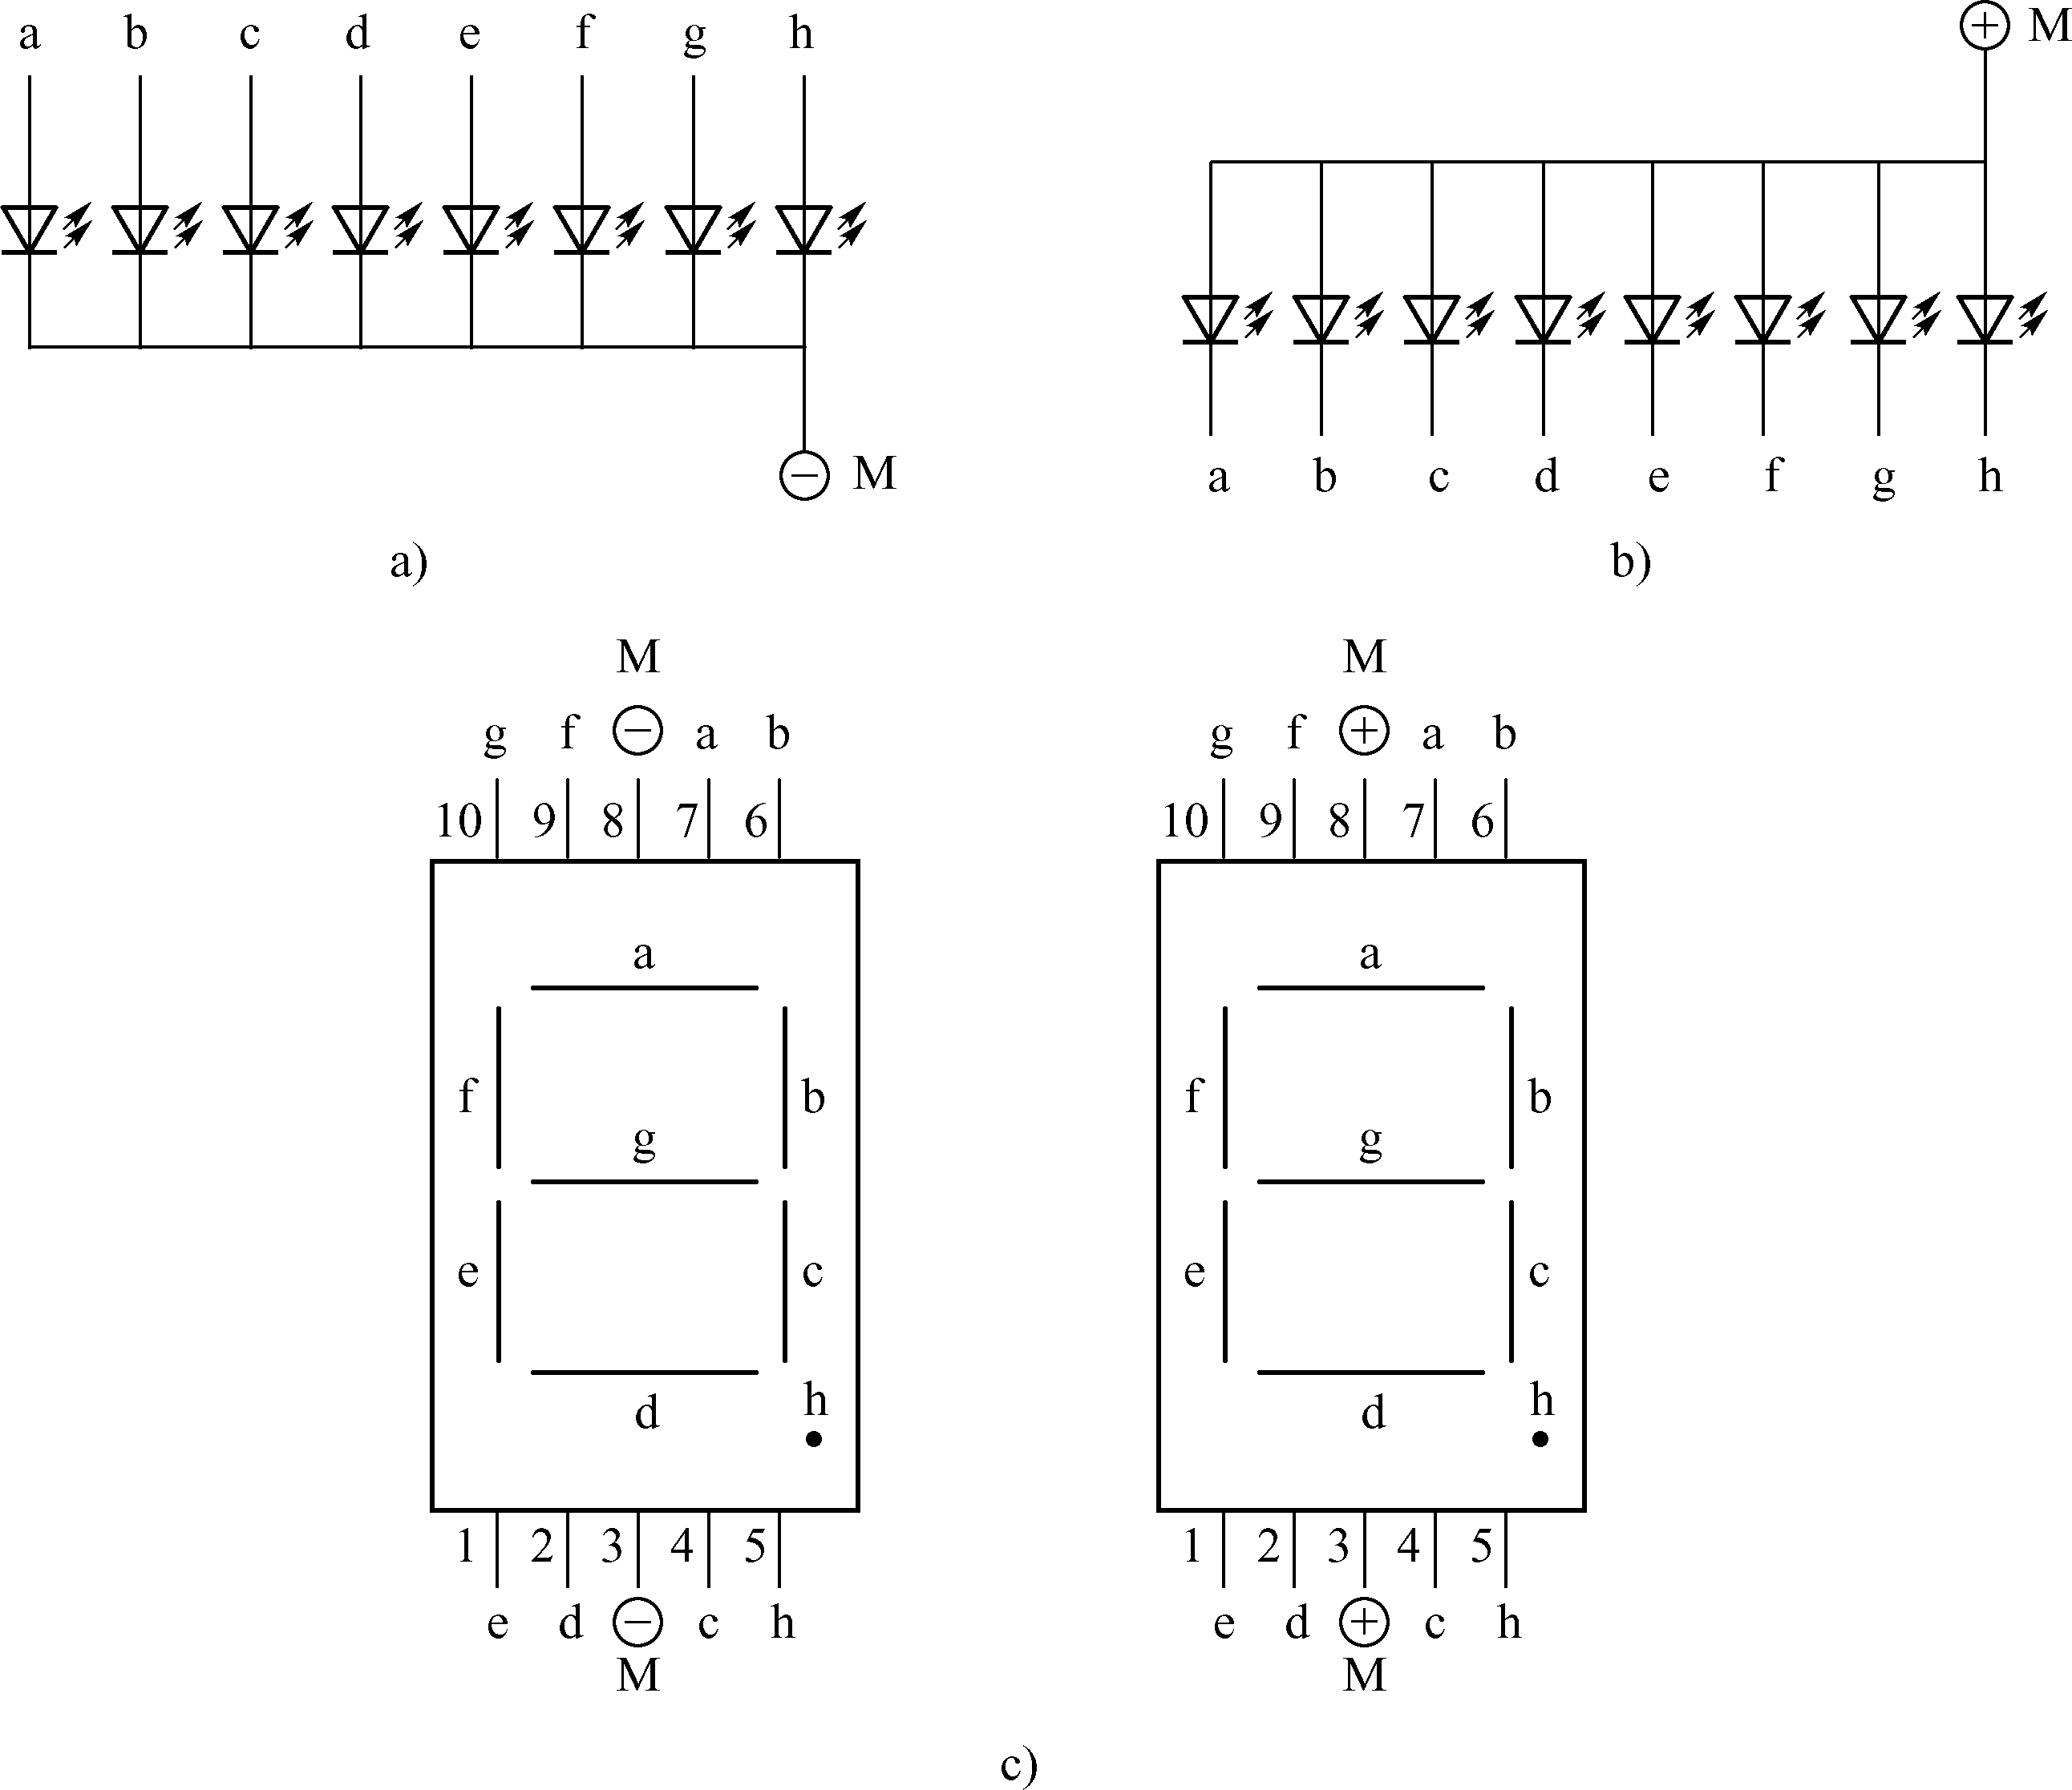
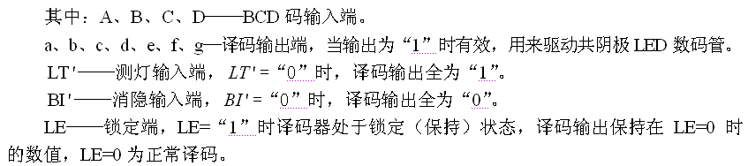
三、实验原理
图6 CC4511引脚排列
图5 LED数码管
共阴连接（“1”电平驱动）
共阳连接（“0”电平驱动）
符号及引脚功能

Slide 8
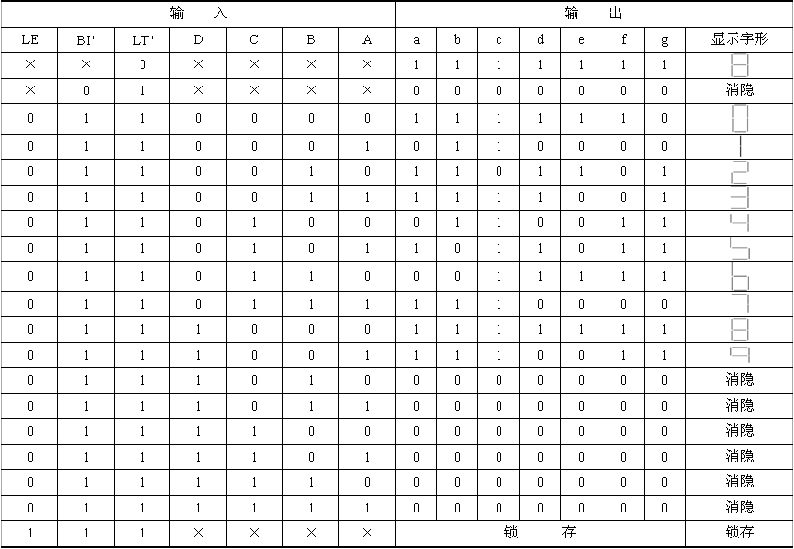
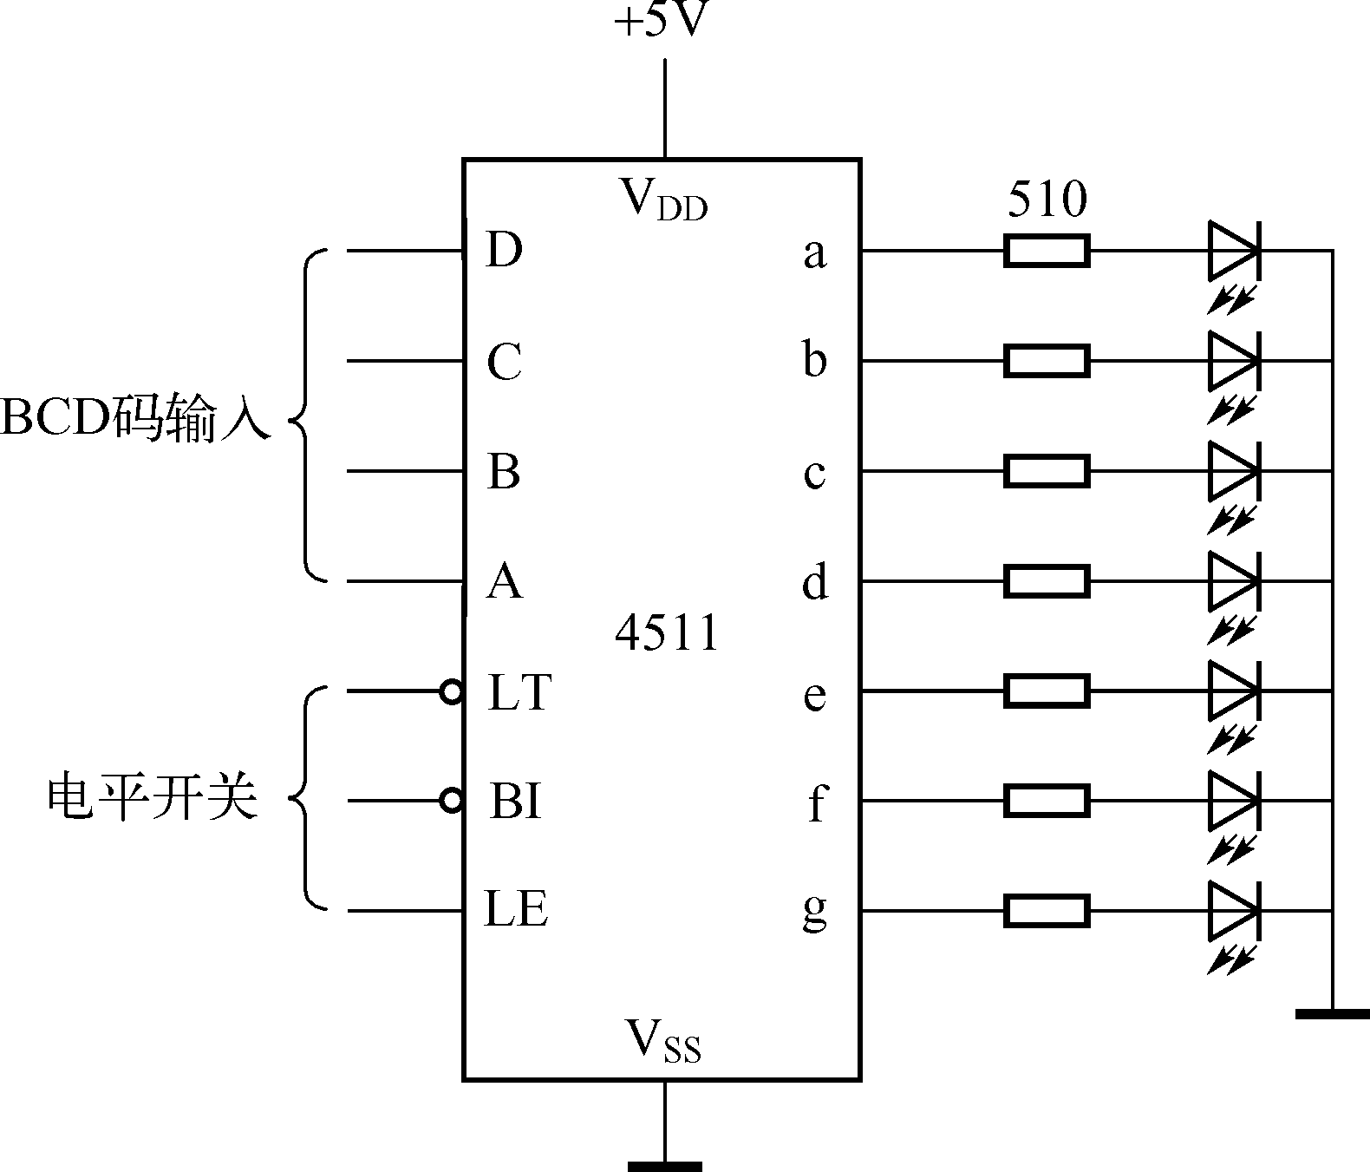
三、实验原理
图7 CC4511与LED数码管连接图

Slide 9
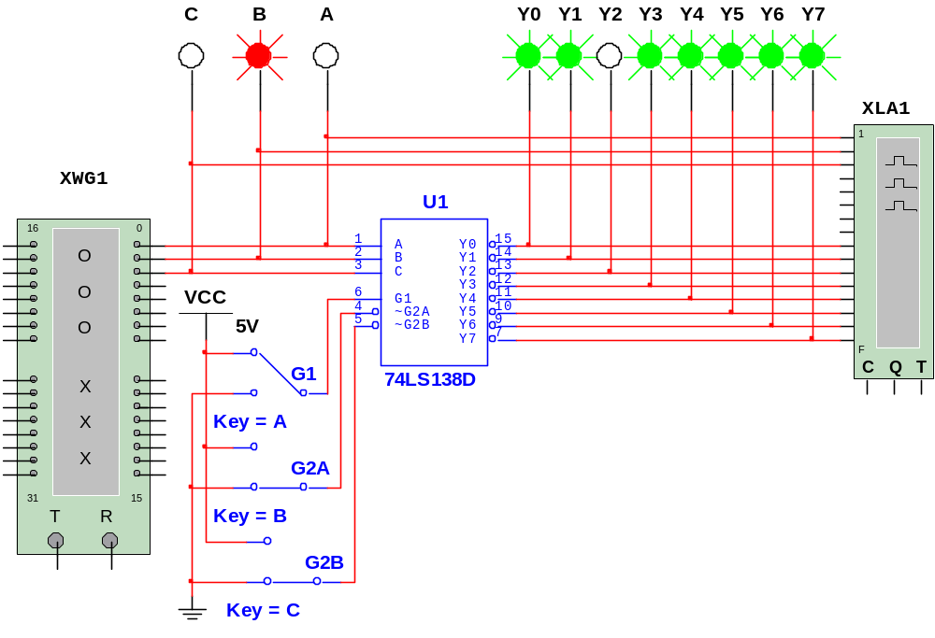
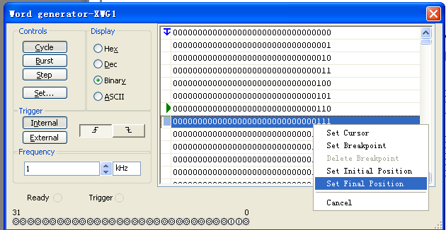
四、计算机仿真示例
图8 74LS138逻辑功能测试仿真电路
图9 字信号发生器控制面板图

Slide 10
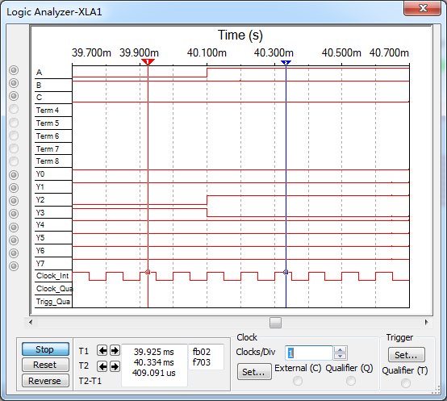
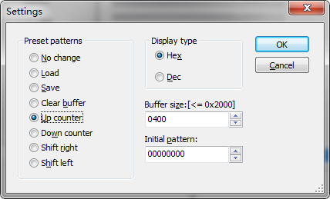
四、计算机仿真示例
图10 字信号发生器数据控制方式设置
图11 74LS138逻辑功能测试逻辑分析仪波形图

Slide 11
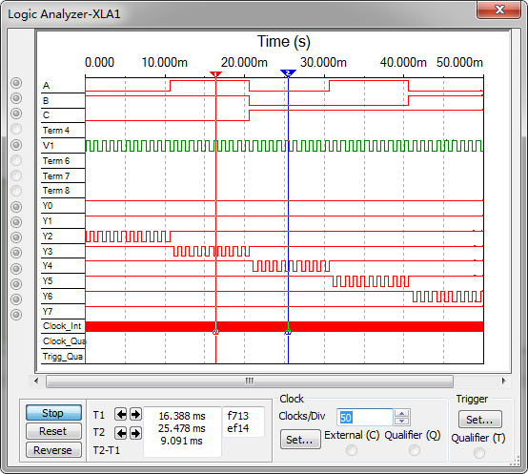
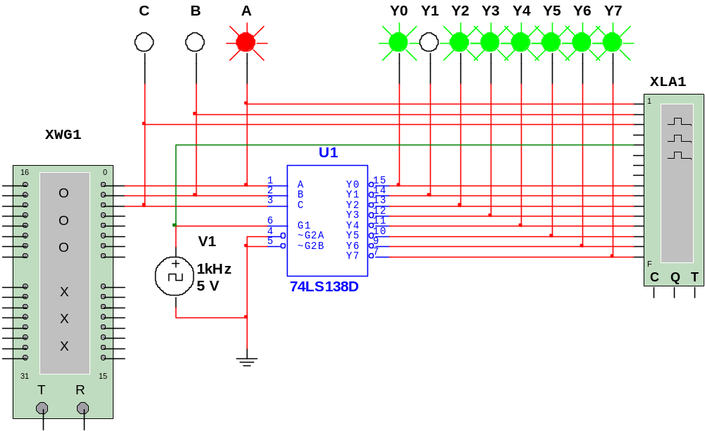
四、计算机仿真示例
图12 脉冲分配器仿真电路图
图13 逻辑分析仪测试脉冲分配器波形图

Slide 12
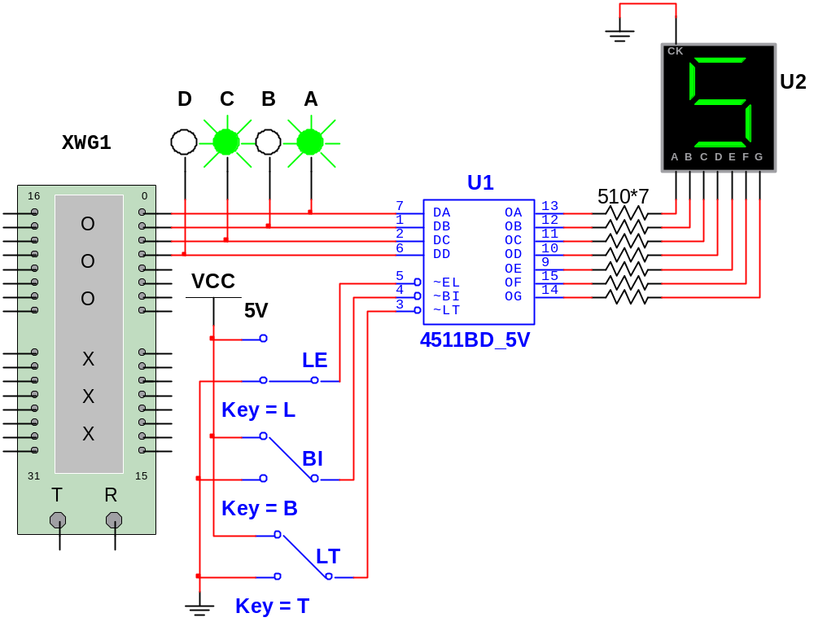
四、计算机仿真示例
图14 4511逻辑功能测试仿真图

Slide 13
五、实验内容
1．74LS138译码器逻辑功能测试
2. 用74LS138构成同相时序脉冲分配器
3. 数据拨码开关、BCD — 七段显示译码器CC4511以及数码管LC5011的使用

